Slide 1

«Мнемотехника, как средство развития связной речи обучающихся с ТНР в начальной школе»
Прорешкина Ольга Николаевна
Учитель начальных классов
СФ ГБОУ школы-интерната № 2 г.о. Жигулевск

Slide 2
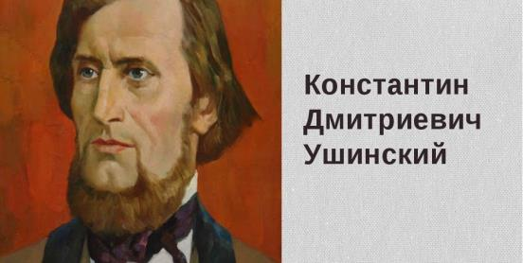
К. Д. Ушинский писал: «Учите ребёнка
каким-нибудь неизвестным ему пяти
словам – он будет долго и напрасно
мучиться, но свяжите двадцать таких слов
с картинками, и он их усвоит на лету».

Slide 3
Мнемотехника в переводе с греческого-
«искусство запоминания».
Мнемотехника - это система методов и приемов, обеспечивающих эффективное запоминание, сохранение и воспроизведения информации.
Мнемотехника - это схема, в которую заложена определенная информация.

Slide 4
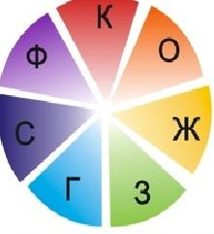
Примером может служить всем знакомая фраза, которая помогает запомнить цвета радуги:
Каждый, Охотник, Желает, Знать, Где , Сидит, Фазан.

Slide 5
Задачи мнемотехники:
Развитие связной речи;
Расширение объема словарного запаса;
Формирование умений составлять рассказ и пересказывать прочитанный текст;
Облегчение процесса заучивания стихов;
Преобразование абстрактных символов в образы (перекодирование информации);
Развитие мелкой моторики рук;
Развитие основных психических процессов – памяти, внимания, образного мышления.

Slide 6


Мнемоквадрат – это отдельный схематичный рисунок с определенной информацией.

Slide 7
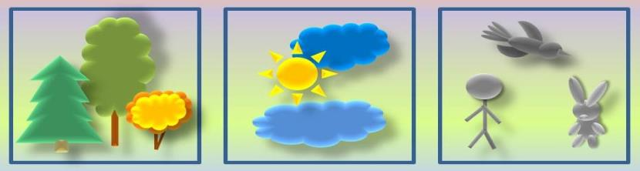
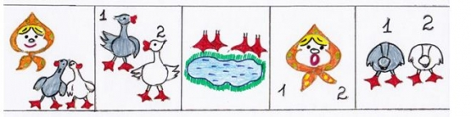
Мнемодорожки - это квадрат из 3-4 картинок, по которым можно составить небольшой рассказ в 2-3 предложения.

Slide 8
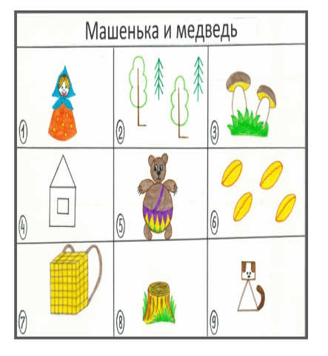
Мнемотаблицы - самая сложная структура. Они
представляют собой изображения основных звеньев, в том
числе схематические, по которым можно запомнить и
воспроизвести целый рассказ или даже стихотворение.

Slide 9
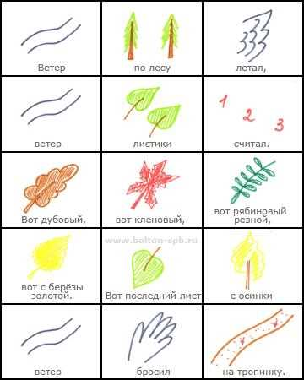

Slide 10
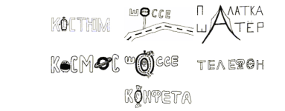

Slide 11
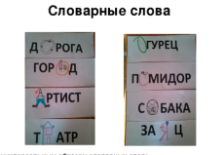


Slide 12
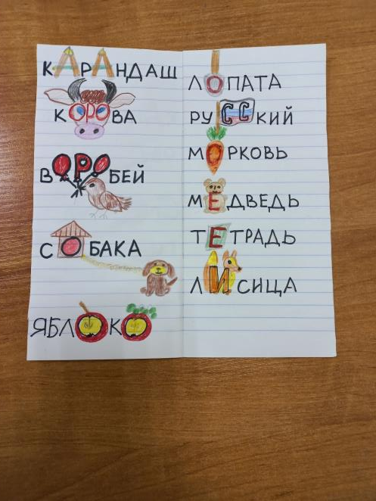

Slide 13
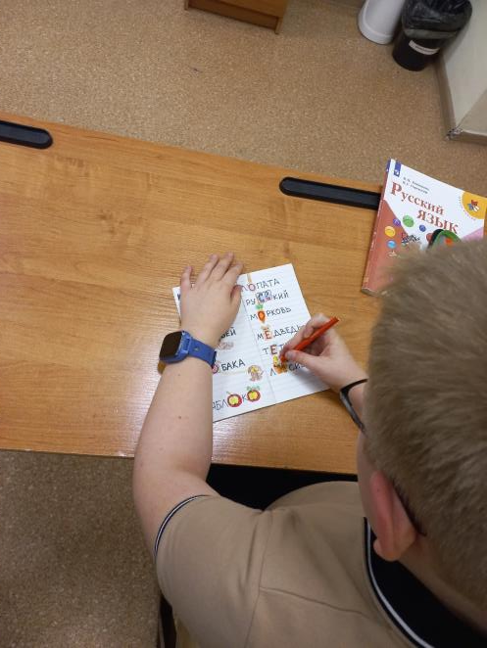

Slide 14
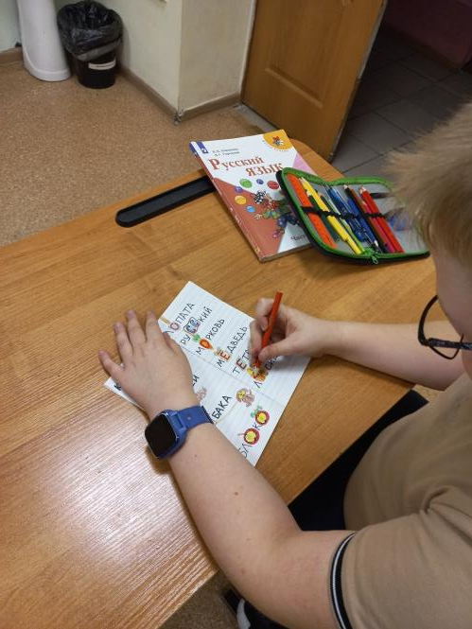

Slide 15
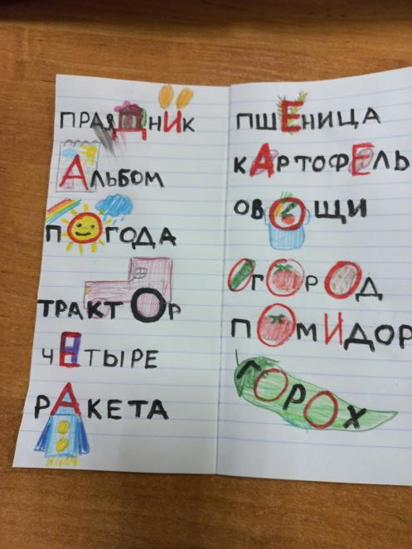

Slide 16
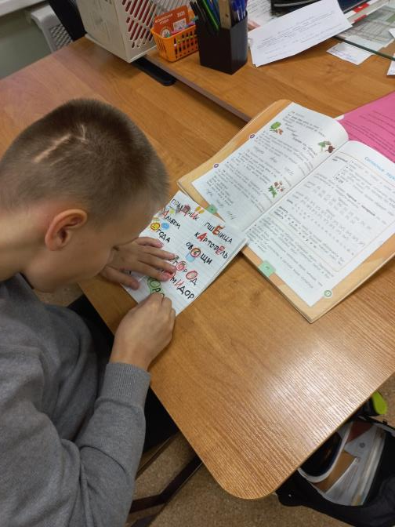

Slide 17
В результате применения мнемотехники:
Расширяется не только словарный запас, но и знания об окружающем мире;
Появляется желание пересказывать- ребенок понимает, что это совсем не трудно; придумывать интересные истории;
Заучивание стихов превращается в игру, которая очень нравится детям;
Дети преодолевают робость, застенчивость, учатся свободно держаться перед аудиторией;
Это является одним из эффективных способов развития речи младших школьников с ТНР
Мнемотехника помогает сделать процесс запоминания более простым, интересным, творческим.

Slide 18
Спасибо за внимание!
Желаю Вам успехов и творчества!

